Slide 1
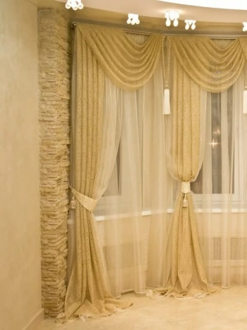
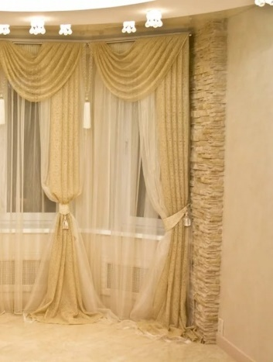

Slide 2
পরিচিতি
জাহানারা নাসরিন
সহকারী শিক্ষক
দক্ষিণ পশ্চিম চরফকিরা সঃপ্রাঃবিঃ
কোম্পানীগঞ্জ, নোয়াখালী।
শ্রেণিঃ চতুর্থ
বিষয়ঃ প্রাথমিক বিজ্ঞান
অধ্যায়ঃ ২ (দুই)
পাঠ শিরোনামঃ উদ্ভিদ ও প্রাণী
সময়ঃ ৪৫ মিনিট

Slide 3
শিখনফল
আজকের পাঠ শেষে শিক্ষার্থীরা –
২.১.৪ পরিবেশে জীবের বিভিন্ন আবাসস্থল শনাক্ত করতে পারবে।
২.১.৭ বিভিন্ন প্রাণীর বিভিন্ন আবাসস্থল উল্লেখ করতে পারবে।
২.১.৮ একটি নির্দিষ্ট স্থানে উদ্ভিদ ও প্রাণীর উপরে সেই স্থানের পরিবেশের বিভিন্ন প্রভাব উল্লেখ করতে পারবে।

Slide 4
এসো কিছু ছবি দেখি
ছবিগুলোর প্রাণী কোন পরিবেশের?
মরুভূমির পরিবেশ
জলজ পরিবেশ

Slide 5
এসো কিছু ছবি দেখি
ছবিগুলোর প্রাণী কোন পরিবেশের?
মেরু অঞ্চলের পরিবেশ
সামুদ্রিক পরিবেশ

Slide 6
এসো কিছু ছবি দেখি
ছবিগুলোর প্রাণী কোন পরিবেশের?
বনজ পরিবেশ
সামুদ্রিক পরিবেশ

Slide 7
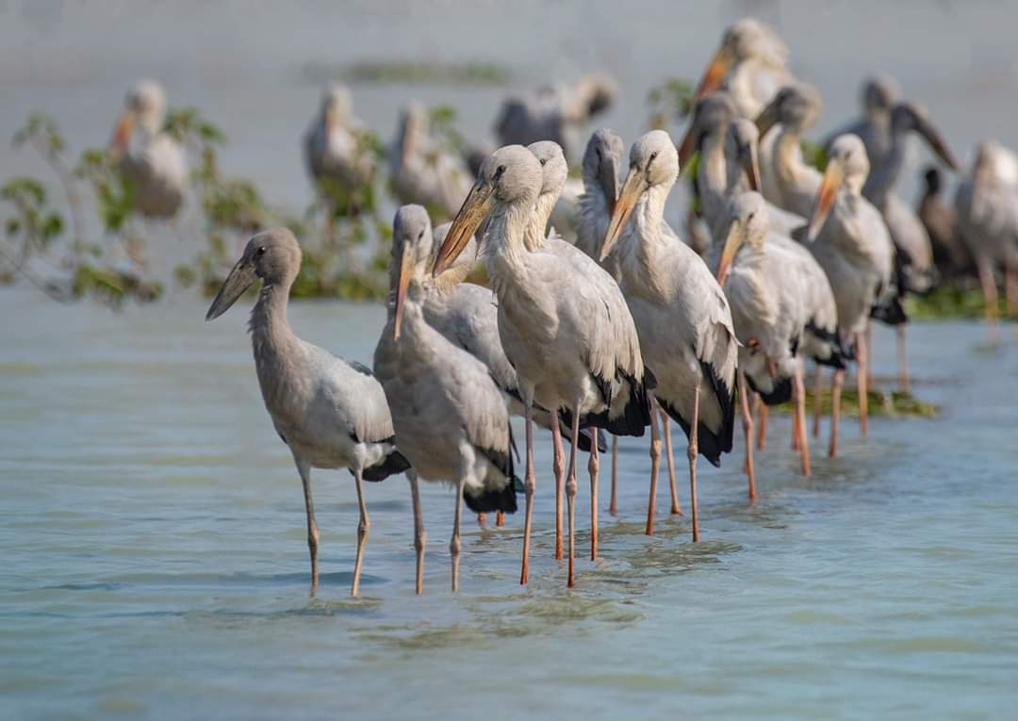
আজকের পাঠ
আবাসস্থলের ভিত্তিতে উদ্ভিদ ও প্রাণীর বিভিন্নতা

Slide 8
আমরা জানি, উদ্ভিদ ও প্রাণী পরিবেশের বিভিন্ন স্থানে বাস করে। পৃথিবীতে জীবের বসবাসের জন্য বিভিন্ন পরিবেশ রয়েছে।
উদ্ভিদ ও প্রাণীর বাসস্থান
মাটি বা স্থলজ পরিবেশ
পানি বা জলজ পরিবেশ
সামুদ্রিক
পরিবেশ
মরুভূমির
পরিবেশ
বনজ পরিবেশ
মেরু অঞ্চলের
পরিবেশ

Slide 9
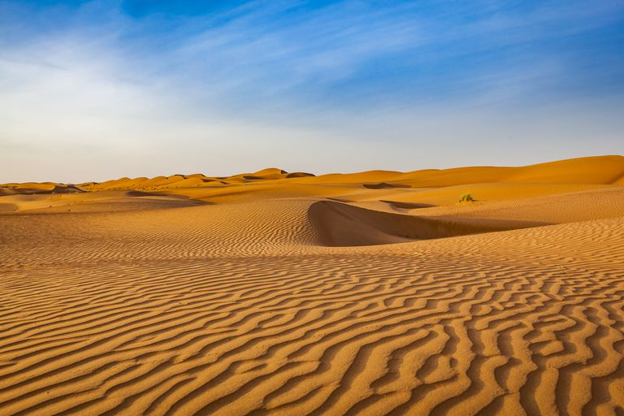
মরুভূমির জলবায়ু কেমন?
নিচের ছবিটি কিসের?
মরুভূমি হলো অত্যন্ত শুষ্ক স্থান যেখানে পানির পরিমাণ অত্যন্ত কম থাকে। বৃষ্টিপাত হয়না বললেই চলে।
মরুভূমির

Slide 10
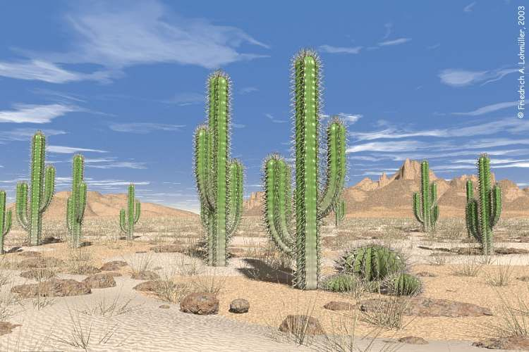
ক্যাকটাস কীভাবে মরুভূমিতে টিকে থাকে?
নিচের উদ্ভিদের নাম কী?
এ সকল উদ্ভিদের কান্ড ও পাতা রসালো হয় এবং বহিরাবরণ মসৃণ হয় যা পানি ধরে রাখতে সাহায্য করে।
ক্যাকটাস

Slide 11
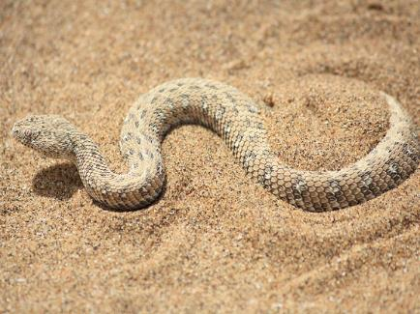
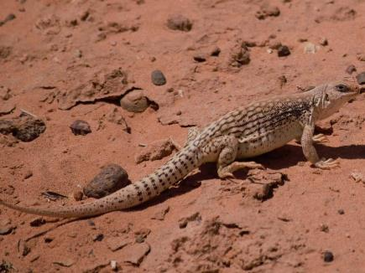
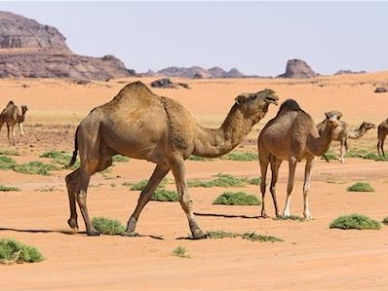
নিচের ছবিতে আমরা কী কী প্রাণী দেখতে পাচ্ছি?
সাপ
গিরগিটি
উট
উদ্ভিদ ছাড়াও মরুভূমিতে বিভিন্ন ধরণের প্রাণী বাস করে। যেমনঃ সাপ, উট, গিরগিটি ইত্যাদি।

Slide 12
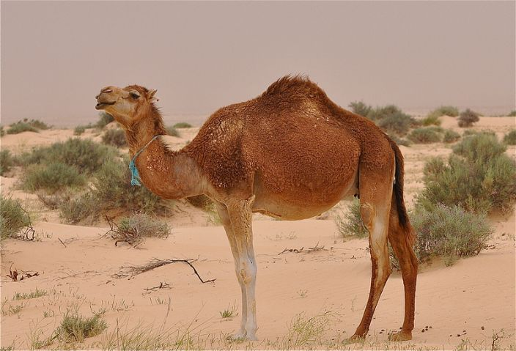
উট কিভাবে মরুভূমির সাথে খাপ খাইয়ে নিয়েছে?
উট তার পিঠের কুঁজে চর্বি জমিয়ে রাখে। এই চর্বি তাকে দীর্ঘ সময় পানি ও খাবার ছাড়া মরুভূমির পরিবেশে বেঁচে থাকতে সাহায্য করে।

Slide 13
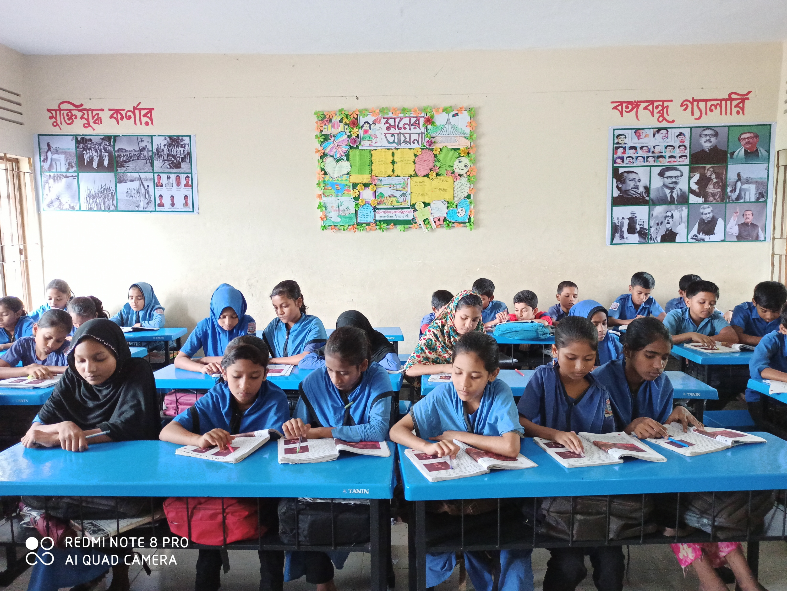
একক কাজ
প্রশ্নঃ উট কীভাবে নিজেকে মরুভূমির পরিবেশে টিকিয়ে রাখে?

Slide 14
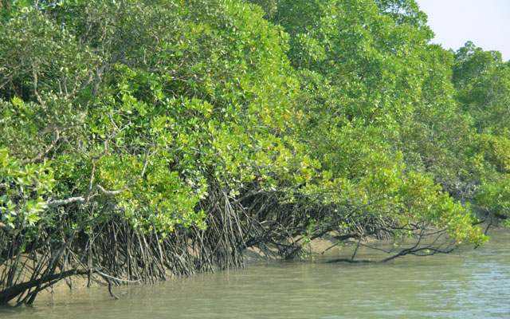
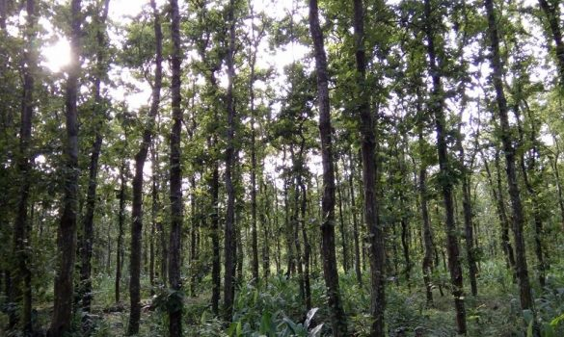
নিচের ছবি দুটি ভালোভাবে লক্ষ্য কর এবং এদের নাম বলার চেষ্টা করঃ
সুন্দরবন
শালবন
যখন কোন স্থানে প্রাকৃতিকভাবে বিভিন্ন ধরণের উদ্ভিদ প্রচুর পরিমাণে জন্মায় তখন সেখানে বনের জন্ম হয়। বনজ পরিবেশ আবার অনেক প্রাণীর আবাসস্থল। যেমনঃ

Slide 15
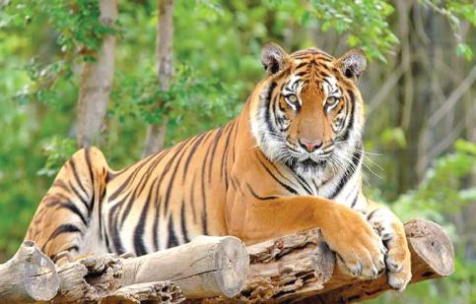
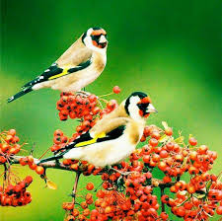
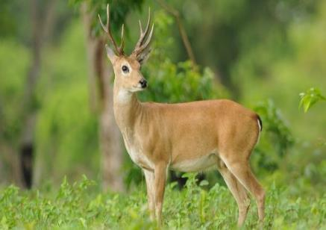
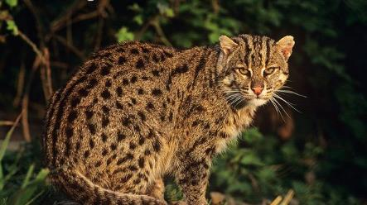
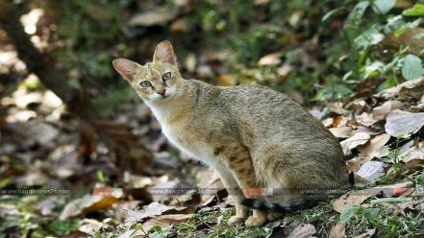
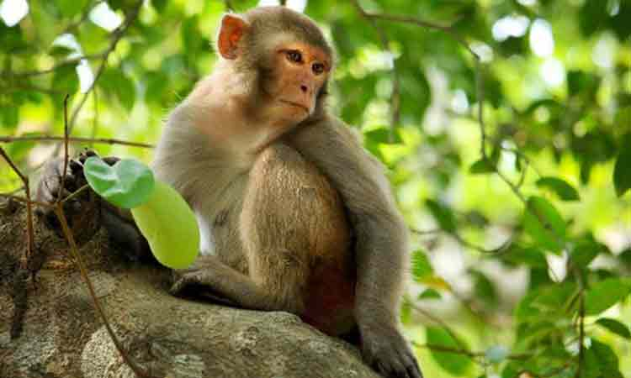
রয়েল বেঙ্গল টাইগার
পাখি
হরিণ
মেছোবাঘ
বন বিড়াল
বানর

Slide 16
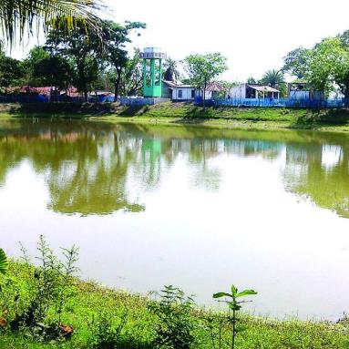
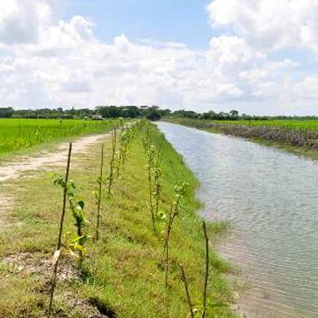
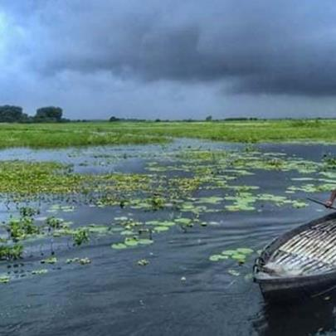
এগুলো কোন পরিবেশের অন্তর্গত
নিচের ছবিগুলো ভালো কর লক্ষ্য কর।
নিচের ছবিগুলোর নাম বল
পুকুর
খাল
বিল
জলজ পরিবেশ

Slide 17
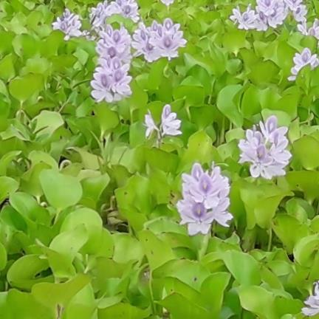
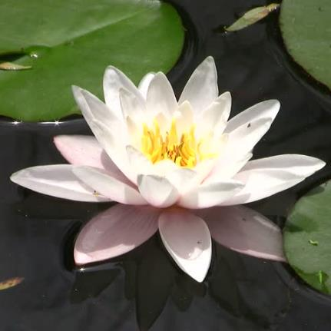
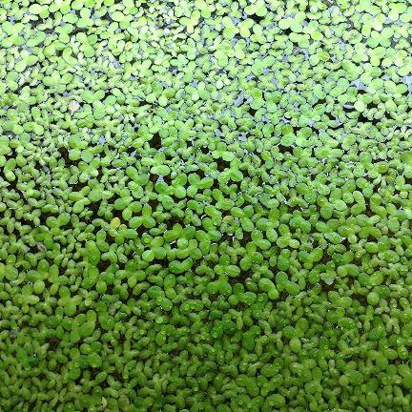
এগুলো কোথায় জন্মে?
নিচের ছবিগুলো ভালো করে লক্ষ্য কর।
নিচের ছবিগুলোর নাম বল
কুচুরিপানা
ক্ষুদিপানা
শাপলা
পানিতে

Slide 18
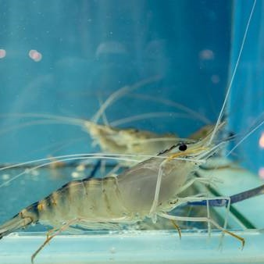
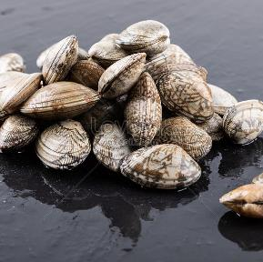
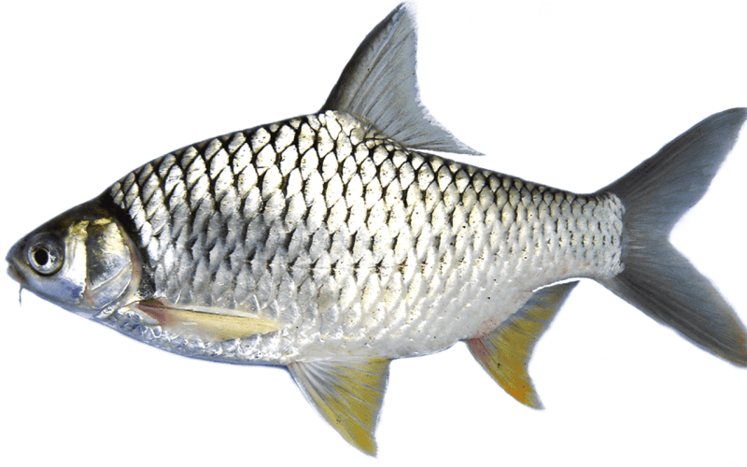
নিচের ছবিগুলো ভালো কর লক্ষ্য কর।
এগুলো কোন পরিবেশের প্রাণী ?
নিচের ছবিগুলোর নাম বল
চিংড়ি
ঝিনুক
মাছ
জলজ পরিবেশ

Slide 19
নিচের প্রাণীগুলো কোন পরিবেশের?
নিচের প্রাণীগুলোর নাম কী?
সামুদ্রিক পরিবেশের
তিমি
ডলফিন

Slide 20
নিচের ছবিতে তোমরা কী কী দেখতে পাচ্ছ ?
সামুদ্রিক পরিবেশ
সমুদ্রের নিচে বিভিন্ন ধরণের মাছ
বিভিন্ন ধরণের সামুদ্রিক শৈবাল

Slide 21
নিচের ছবিগুলোতে কী দেখা যাচ্ছে?
সমুদ্রের পানি কেমন?
সামুদ্রিক পরিবেশ
কাঁকড়া
লবণাক্ত
বিস্তীর্ণ জলরাশি

Slide 22
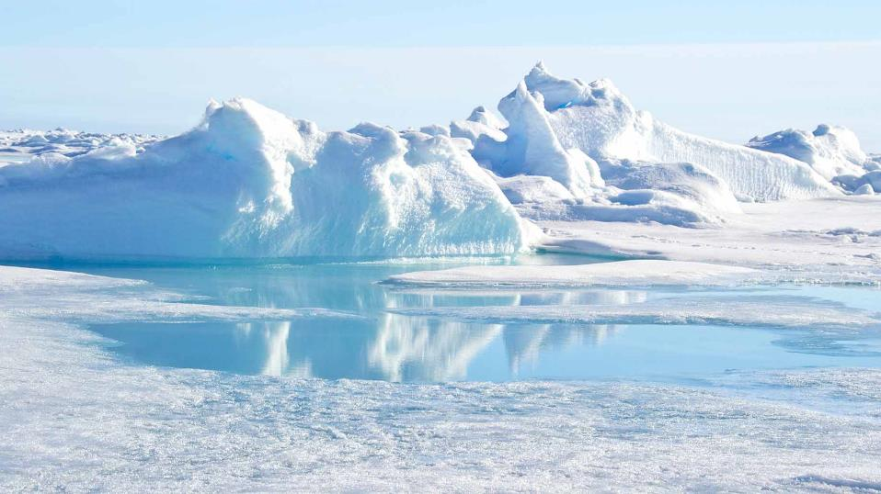
জায়গাটি কেমন মনে হচ্ছে?
ছবিটি ভালো করে লক্ষ্য কর।
পৃথিবীর কোন জায়গা সবচেয়ে ঠান্ডা ও বরাফ আচ্ছাদিত?
উত্তর মেরু ও দক্ষিণ মেরু
খুবই ঠান্ডা এবং বরফ আচ্ছাদিত

Slide 23
নিচের ছবিতে আমরা কী দেখতে পাচ্ছি?
এরা কোন পরিবেশের প্রাণী?
মেরু অঞ্চলের পরিবেশ
মেরু ভালুক
পেঙ্গুইন

Slide 24
এগুলো কোন পরিবেশের?
নিচের ছবিগুলোতে কী কী দেখা যাচ্ছে?
সিল
পাইন উদ্ভিদ
ঘাস
মেরু অঞ্চলের পরিবেশ

Slide 25
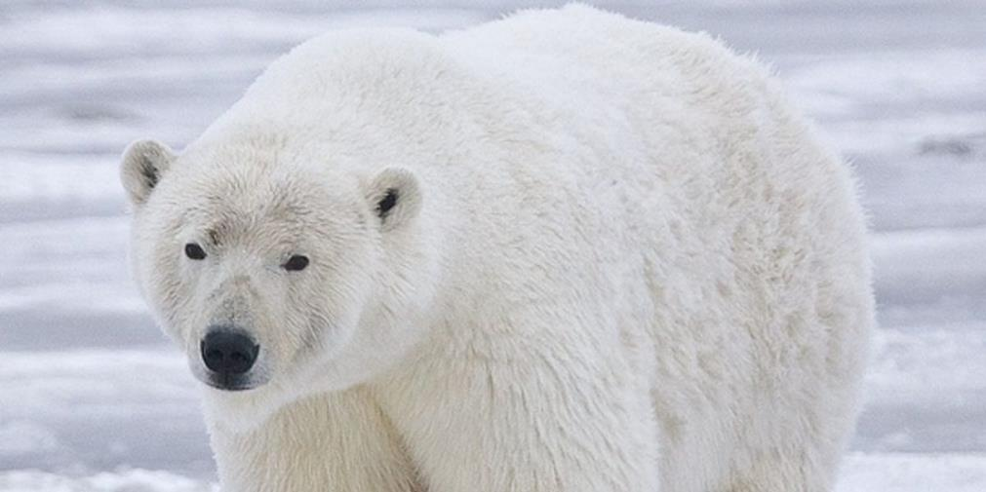
মেরু এলাকায় প্রাণী টিকে থাকে কীভাবে?
ঠান্ডা থেকে বাঁচার জন্য এ সকল প্রাণীর চামড়া অত্যন্ত পুরু হয় এবং পশমে ঢাকা থাকে।

Slide 26
জোড়ায় কাজ
শূন্যস্থান পূরণ করঃ
ক) মরুভূমিতে ............... হয়না বললেই চলে।
খ) ঘনভাবে জন্মানো বিভিন্ন ধরণের উদ্ভিদ সংবলিত প্রাকৃতিক স্থানই হলো ...............।
পশম
সমুদ্র
চর্বি
গ) লবণাক্ত পানির বিশাল ভান্ডার হলো .........................।
বন
বৃষ্টি
ঘ) উট তার পিঠের কুঁজে .................জমিয়ে রাখে।
ঙ) মেরু ভালুকের দেহের চামড়া ঘন .................... ঢাকা থাকে।

Slide 27
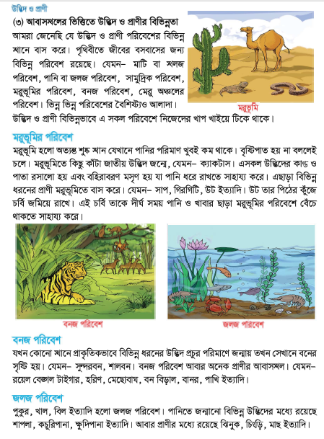
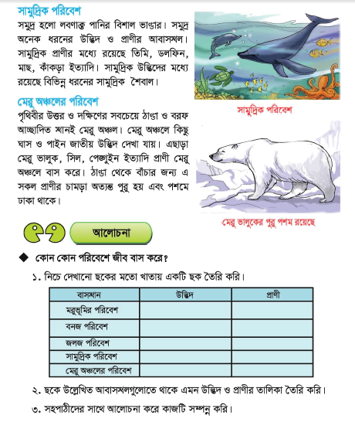
পাঠ্য বইয়ের সাথে সংযোগ
তোমার পাঠ্য বইয়ের ১৭ ও ১৮ পৃষ্ঠা মনোযোগ সহকারে পড়।

Slide 28
দলগত কাজ
সামুদ্রিক শৈবাল
কাঁকড়া
মাছ
নিচে দেখানো ছকের মতো খাতায় একটি ছক তৈরি কর এবং দলে আলোচনা করে ছকটি পূর্ণ করঃ
ডলফিন
ক্যাকটাস
বাসস্থান | উদ্ভিদ | প্রাণী
মরুভূমির পরিবেশ
বনজ পরিবেশ
জলজ পরিবেশ
সামুদ্রিক পরিবেশ
মেরু অঞ্চলের পরিবেশ
তিমি
সাপ
শালবন
গিরগিটি
রয়েল বেঙ্গল
টাইগার
সুন্দরবন
পাইন
পেঙ্গুইন
উট
কুচুরিপানা
বন বিড়াল
সিল
ক্ষুদিপানা
হরিণ
বানর
মেরু ভালুক
শাপলা
পাখি
মাছ
ঝিনুক
চিংড়ি

Slide 29
মূল্যায়ন
বামপাশের সাথে ডানপাশের বাক্যাংশের মিল করঃ
বামপাশ | ডানপাশ
তিমি
মরুভূমি
কুচুরিপানা
বন
গিরগিটি
পুকুর
বানর
মেরু এলাকা
পাইন
সমুদ্র

Slide 30
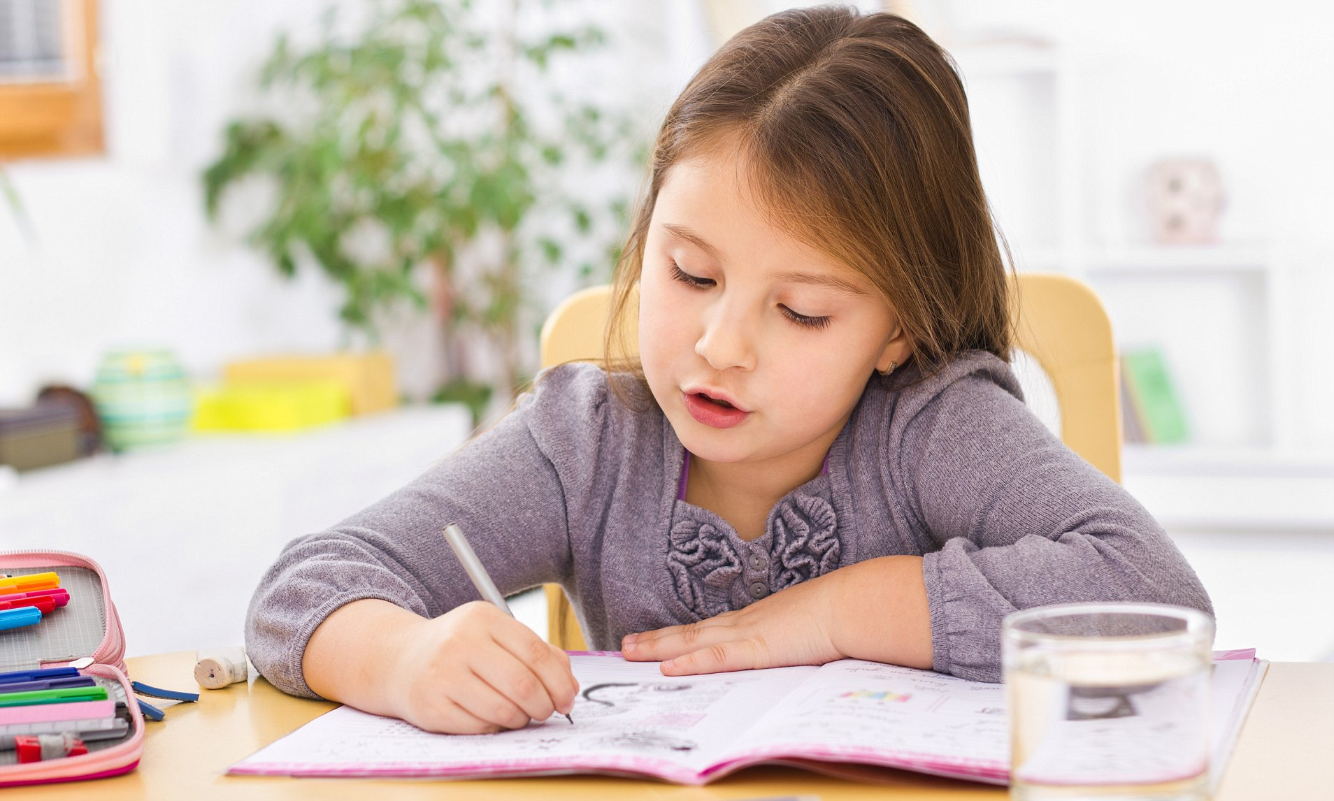
বাড়ির কাজ
কোন পরিবেশে বৃষ্টিপাত হয় না বললেই চলে? ঐ পরিবেশের ১টি উদ্ভিদ ও ২টি প্রাণীর নাম লেখ। ঐ পরিবেশে টিকে থাকা উদ্ভিদের ২টি বৈশিষ্ট্য লেখ।

Slide 31
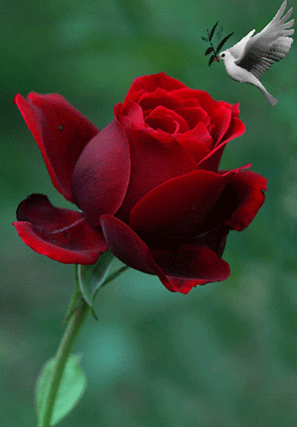
সবাইকে ধন্যবাদ

